Slide 1



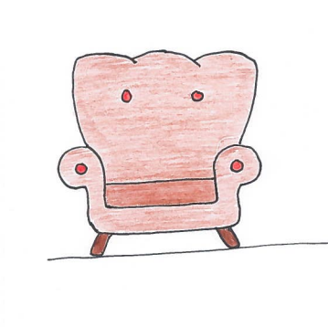
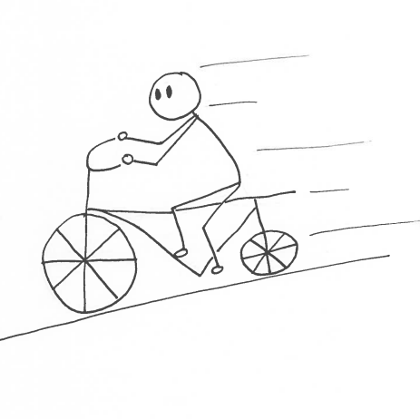

Energi
Vil du vide mere om energi kan du læse mere her:
https://www.energy.dtu.dk/forskning/energileksikon/energienheder

Slide 2
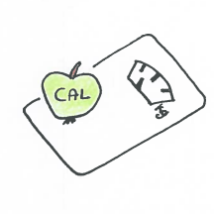
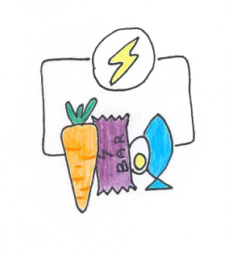
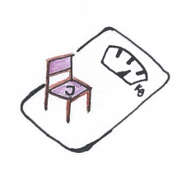
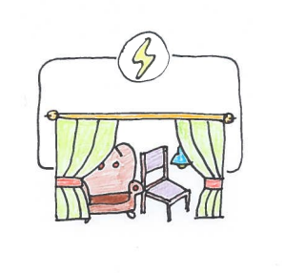
Energi
[ kJ/kg ]

Slide 3
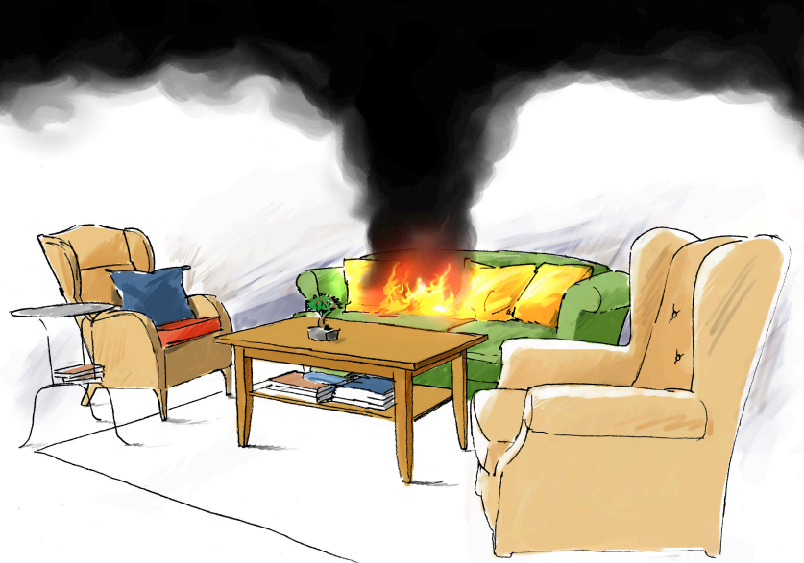
Energi
Jo mere materiale, der brændes af.
Jo mere energi er blevet frigives.
Mere energi = højere temperatur

